Slide 1





INVESTICE DO ROZVOJE VZDĚLÁVÁNÍ
Číslo projektu | CZ.1.07/1.4.00/21.1405
Název sady materiálů | Informatika 9. ročník (volitelný předmět)
Název materiálu | VY_32_INOVACE_04_Grafické editory – PhotoFiltre – – Transformace výběru
Autor | Mgr. Ladislav Králíček

Slide 2

GRAFICKÉ EDITORY
Fotoeditor
PhotoFiltre
TRANSFORMACE
VÝBĚRU
Mgr. Ladislav Králíček, 2. ZŠ Dobříš, 2011

Slide 3
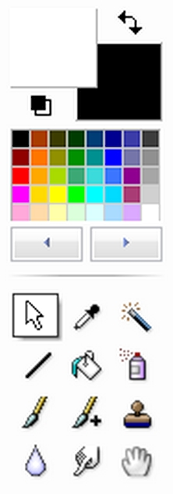

Klávesové zkratky:
Výběr
CTRL+A
výběr celého obrázku
CTRL+C
kopírování výběru
CTRL+V
vložení výběru
CTRL+X
vyříznutí výběru

Slide 4


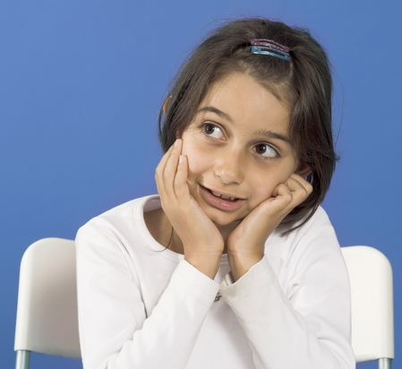
Výběr
Ukázka vytvoření výběru:

Slide 5
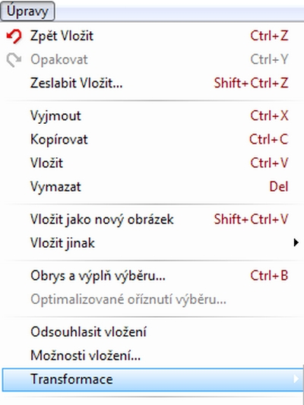
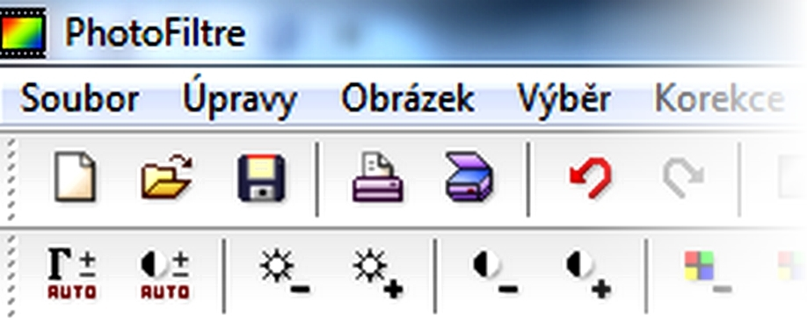
Po vložení výběru z jednoho obrázku do obrázku druhého lze vyvolat skupinu nástrojů s názvem Transformace
Transformace

Slide 6
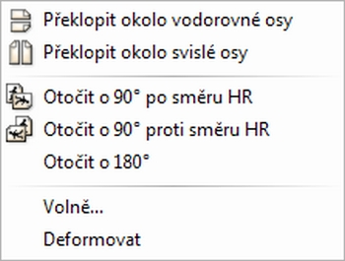
Transformace
Skupina nástrojů, která je obsažena v Transformaci

Slide 7
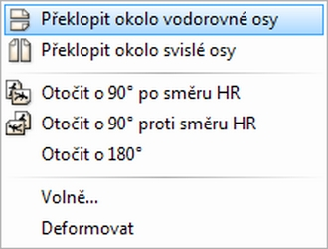


Transformace
Překlopit
okolo
vodorovné
osy

Slide 8
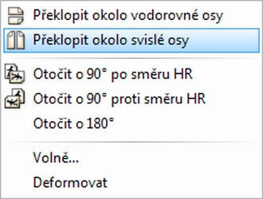

Transformace
Překlopit
okolo
svislé
osy

Slide 9
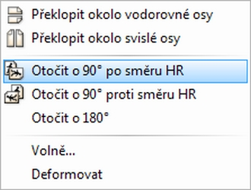

Transformace
Otočit o 90 st.
po směru
hodinových
ručiček

Slide 10
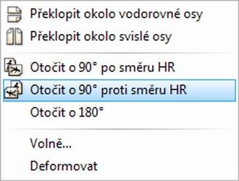

Transformace
Otočit o 90 st.
proti směru
hodinových
ručiček

Slide 11
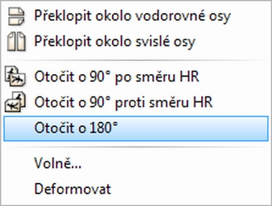

Transformace
Otočit
o 180
stupňů

Slide 12
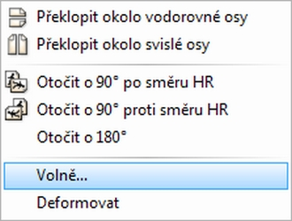
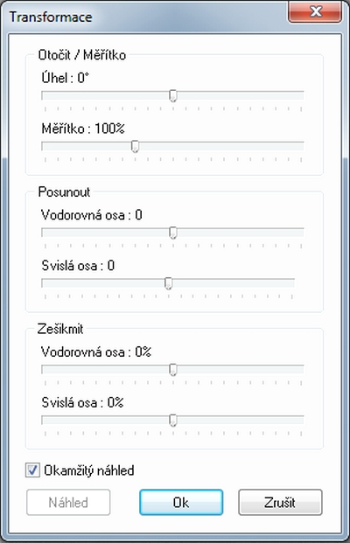

Volně
Transformace

Slide 13
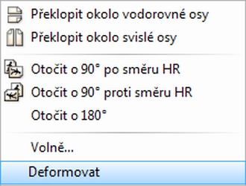




Transformace
Deformovat

Slide 14
Transformace výběru
TEST
Ve volné transformaci neexistuje nástroj s názvem:
a) Měřítko
b) Rámeček
c) Zešikmit
DALŠÍ
OTÁZKA

Slide 15

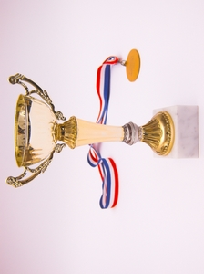
Transformace výběru
TEST
PŘED
PO
K jaké transformaci
s obrázkem došlo?
a) 3x otočení o 90 st. po směru HR
b) otočení o 180 st.
DALŠÍ
OTÁZKA
c) k žádné

Slide 16
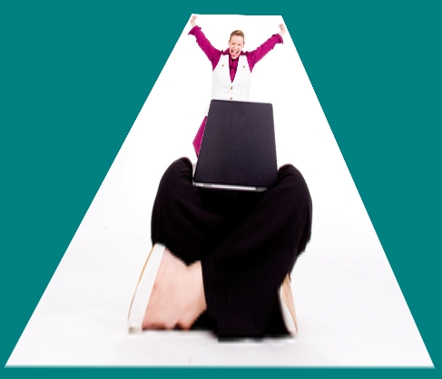
Transformace výběru
TEST
Pomocí které transformace
byl vytvořen
tento obrázek?
a) žádné
b) Volně
Deformovat
KLIKNI

Slide 17
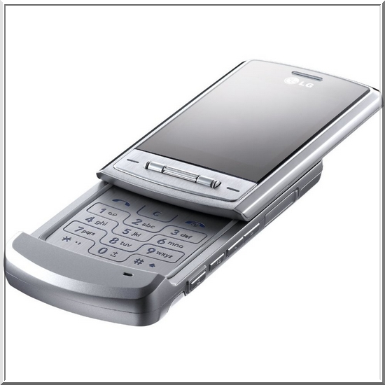
1
2
3
4
A
B
C
D
Odkryj jednotlivá okénka a uhodni, co je na obrázku.

Slide 18
POUŽITÉ ZDROJE
Transformace
http://www.nvf.cz/profuturo/logo_esf.jpg
http://repeatingislands.files-wordpress.com/2009/06/eu-logo.jpg
http://www.teiresias.muni.cz/gifs/web/msmt-logo.gif
http://www.ucitelskyzpravodaj.cz/Portals/5/tema/Logo_OP_VK.jpg
http:// www.dreamstime.com/dreamstimefree_301220.jpg
http:// www.dreamstime.com/dreamstimefree_1644520.jpg
http:// www.dreamstime.com/dreamstimefree_1171069.jpg
http:// www.dreamstime.com/dreamstimefree_1311203.jpg
http:// www.dreamstime.com/dreamstimefree_7751510.jpg
http://office.microsoft.com/cs-cz/images/results.aspx?qu=
palec#ai:MC900441321|
http://office.microsoft.com/cs-cz/images/results.aspx?qu=aplaus&origin=
FX010132103#ai:MM900041090|
http://www.freesound.org/samplesViewSingle.php?id=33658
http://office.microsoft.com/cs-cz/images/technika-CM079001967.aspx
#ai:MP900433100|
http://www.freedigitalphotos.net/images/43777ezgrxlum65.jpg
http://www.freedigitalphotos.net/images/9984khygkk8pks.jpg
http://www.freedigitalphotos.net/images/39671wlwa94p4a9.jpg
http://www.freedigitalphotos.net/images/34666drdw81s93n.jpg
Mgr. Ladislav Králíček, 2. ZŠ Dobříš, 2011

Slide 19
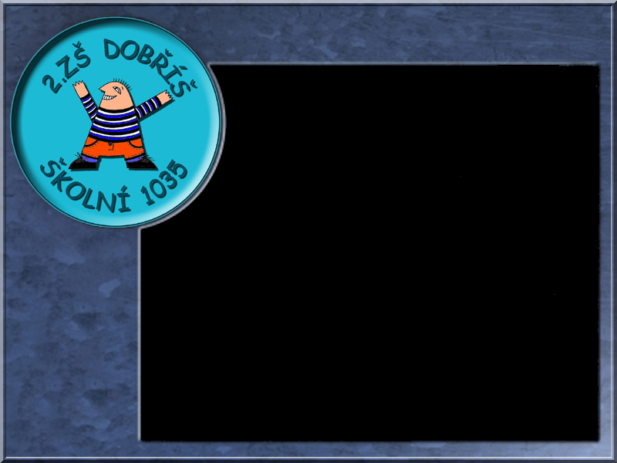
KONEC

Slide 20



! VÝBORNĚ !
Klikni na
šipku

Slide 21
! VÝBORNĚ !
Klikni na
šipku

Slide 22
! VÝBORNĚ !
Klikni na
šipku

Slide 23


! CHYBA !
Klikni na
šipku

Slide 24
! CHYBA !
Klikni na
šipku

Slide 25
! CHYBA !
Klikni na
šipku

